Slide 1
项目一 猪场规划与建设
任务2 猪舍建筑类型与结构设计

Slide 2
一、猪舍形式
（一）按墙的结构和窗户有无分
开放式、半开放式和密闭式。

Slide 3
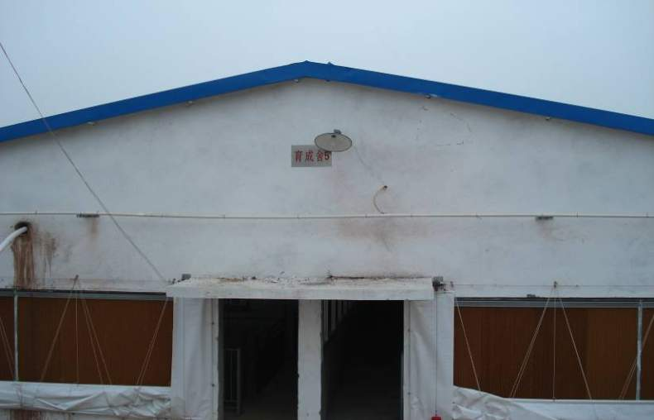
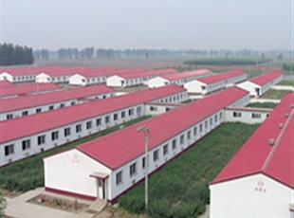
1.密闭式猪舍：有窗式和无窗式。
有窗式：四面设墙，窗设在纵墙上（如教室）。
无窗式：猪舍与外界环境隔绝程度较高，墙上只设应急窗，供停电应急时用，不作采光和通风用，舍内的通风、光照、舍温全靠人工设备调控，能够较好地给猪只提供适宜的环境条件。

Slide 4
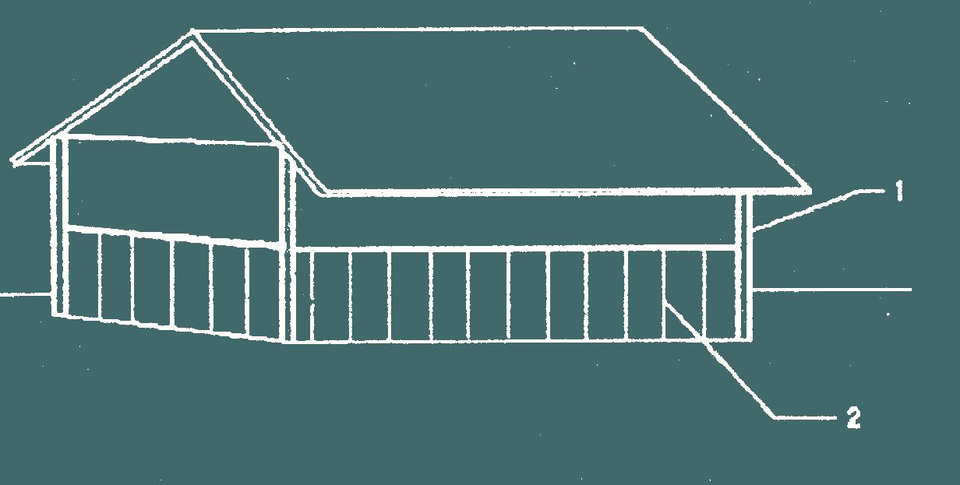
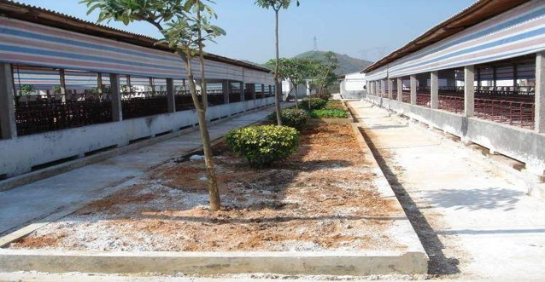
2.开放式猪舍
实际上是一个棚，由支柱和屋顶组成，通风采光好，其结构简单，造价低，但受外界影响大，较难解决冬季防寒。

Slide 5
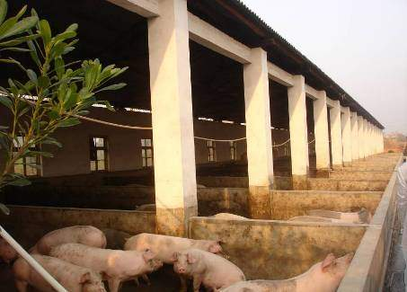
3.半开放式猪舍
东西两边的山墙是完整的，一直到顶，南北两侧多为半截墙或南侧半截墙。

Slide 6
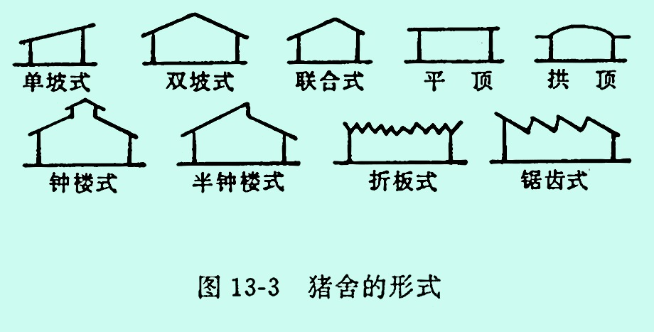
（二）按屋顶形式分：
单坡式、双坡式、联合式、平顶式、拱顶式、钟楼式、半钟楼式等。
猪舍形式图

Slide 7
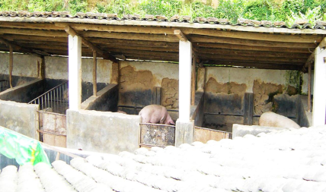
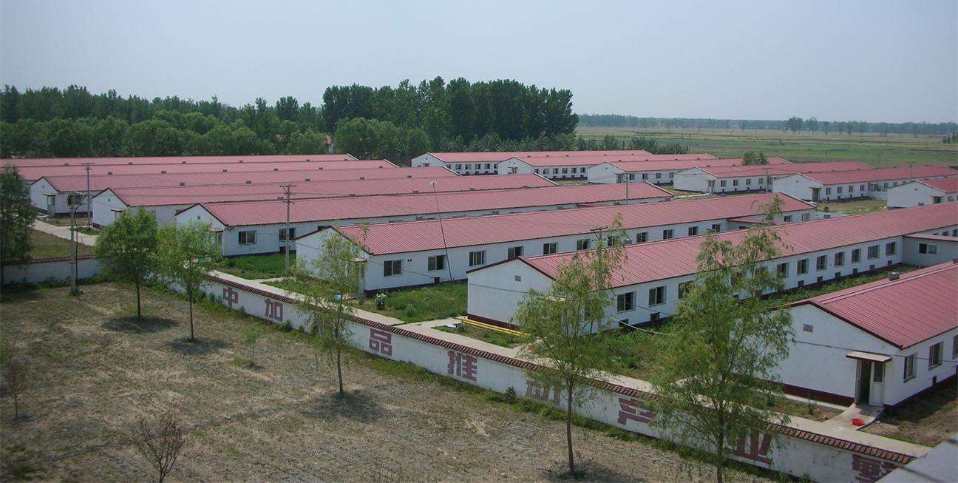
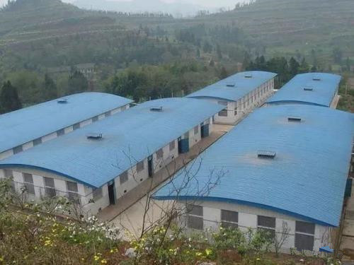
农村猪舍（单坡式）
双坡式猪舍
拱顶式猪舍

Slide 8
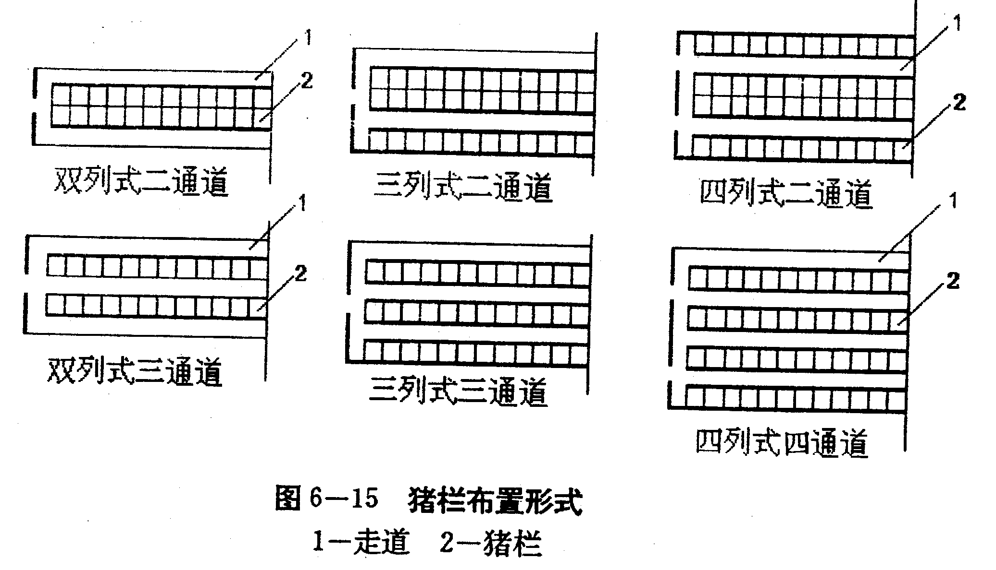
（三）根据舍内猪栏排列划分
单列式、双列式、多列式
1-走道
2-猪栏
猪栏布置形式

Slide 9
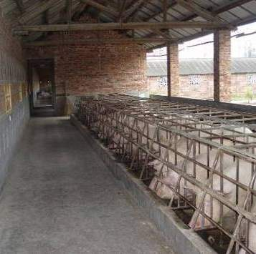
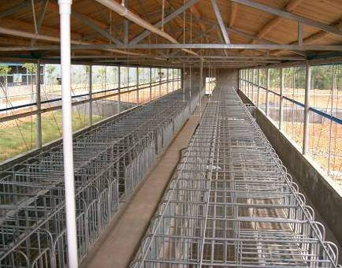
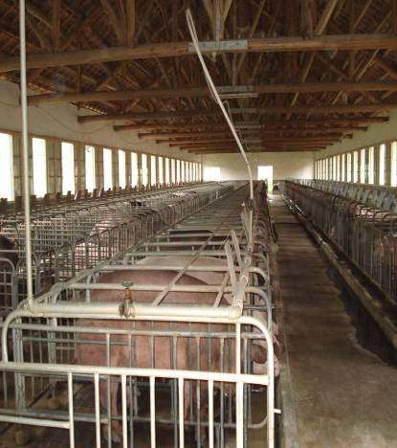
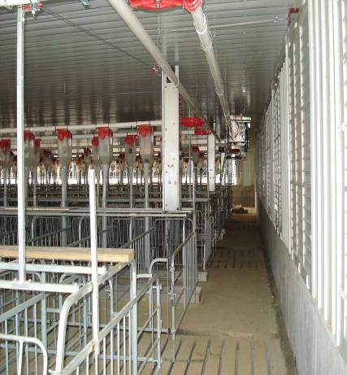
单列妊娠栏
双列妊娠栏
三列妊娠栏
多列妊娠栏

Slide 10
二、结构设计
1.基础与地面
基础：主要承载猪舍重量、屋顶和墙承受的风力。基础深度，根据总荷载力、地下水位及气候条件等确定。为防止地下水通过毛细管作用浸湿墙体，在基础墙的底部应设防潮层。
猪舍地面：要求保温、坚实、不透水、平整、不滑、便于清扫和清洗消毒。
地面一般应保持2～3%的坡度，以利于保持地面干燥。
水泥实面或者漏缝地板

Slide 11
2.墙体：
坚固、承重、保温和耐用
表面光滑平整、便于清洗和消毒土木、砖混、板材
3.门窗：
窗户主要用于采光和通风换气。
供人、猪、手推车出入的外门一般高2.0～2.4m，宽1.2～1.5m。
4.屋顶：
挡风遮雨、保温隔热
坚固、一定承重能力、不漏水、不透风、冬防寒夏防暑

Slide 12
6.采光：夏季不应有大量的直射阳光投射进舍内，冬季最大限度地照射到猪床上。
7.保温：坐北朝南、墙体、棚顶
8.通风：与当地夏季主导风向垂直，猪舍间距大于5倍猪舍的高度
9.降温：湿帘-风机降温系统、喷雾降温系统、滴水降温系统
10.排污：人工捡粪粪沟、自动冲水粪沟、刮粪机清粪粪沟
宽度、坡度、光滑度要保证

